Slide 1
государственное бюджетное общеобразовательное учреждение Самарской области начальная школа «Гармония» п.г.т. Безенчук муниципального района Безенчукский Самарской области
Организация летней оздоровительной работы

Slide 2
Цель – повышение качества оздоровительной работы с воспитанниками и широкая пропаганда здорового образа жизни среди всех участников воспитательно-образовательного процесса в летний период.
Задачи летнего оздоровительного периода:
реализовать систему мероприятий, направленных на оздоровление и физическое воспитание детей;
создать комфортные условия для физического, психического, нравственного воспитания каждого ребенка, развития у них любознательности и познавательной активности;
организовать здоровьесберегающий режим, обеспечивающий охрану жизни, предупреждение заболеваемости и детского травматизма;
осуществлять просвещение родителей по вопросам воспитания и оздоровления детей в летний период.

Slide 3
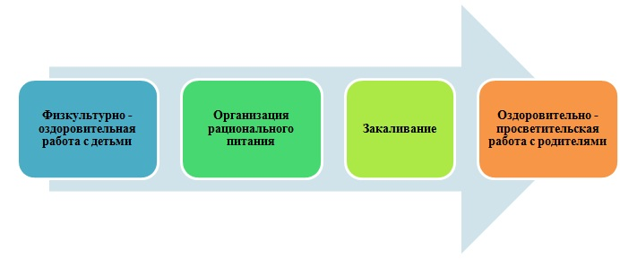
Система оздоровления детей в летний период включает в себя:

Slide 4
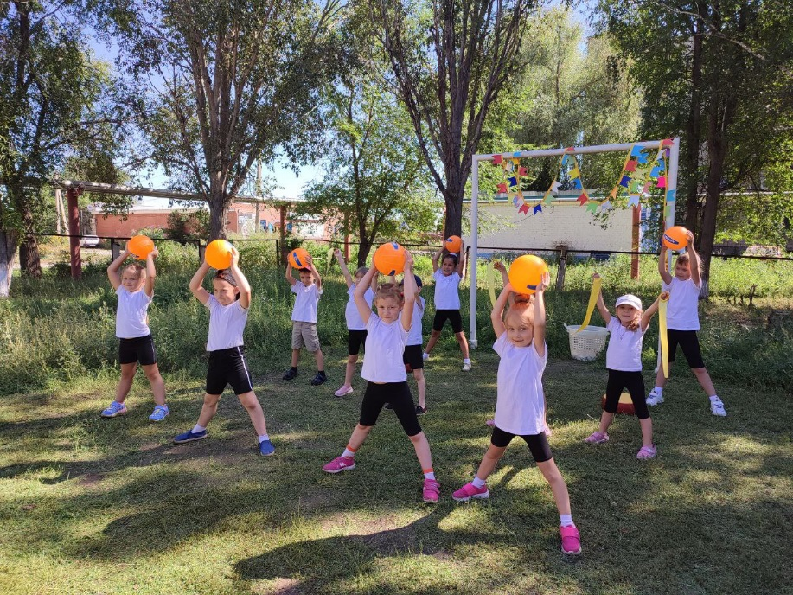
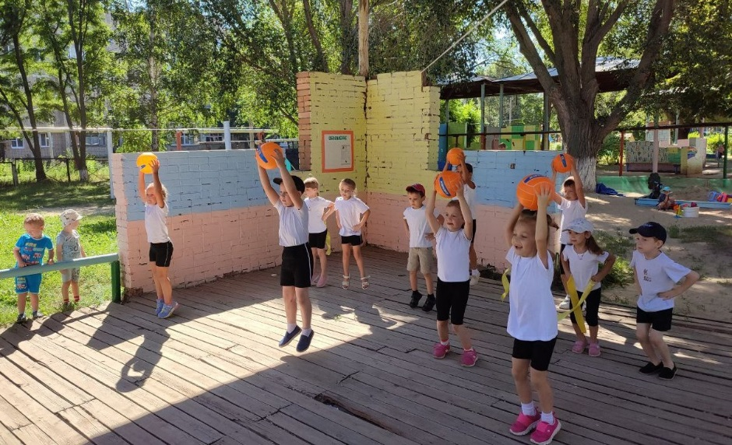
Утренняя гимнастика на свежем воздухе
«Мы зарядкой заниматься Начинаем по утрам. Пусть болезни нас боятся, Пусть они не ходят к нам».

Slide 5
«В здоровом теле – здоровый дух!»

Slide 6
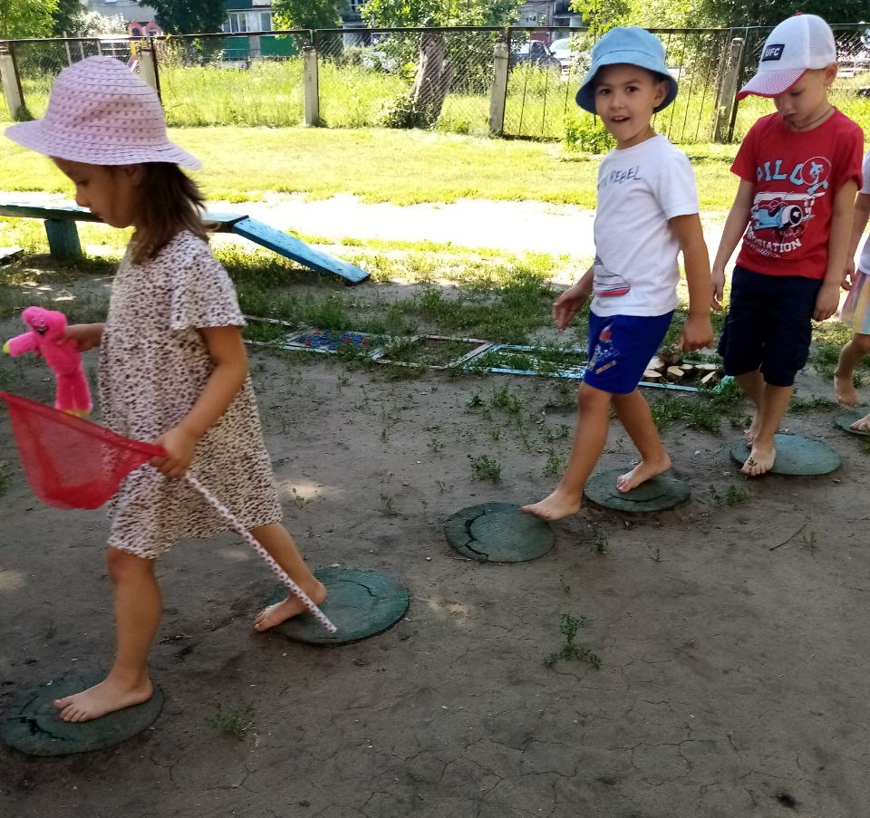
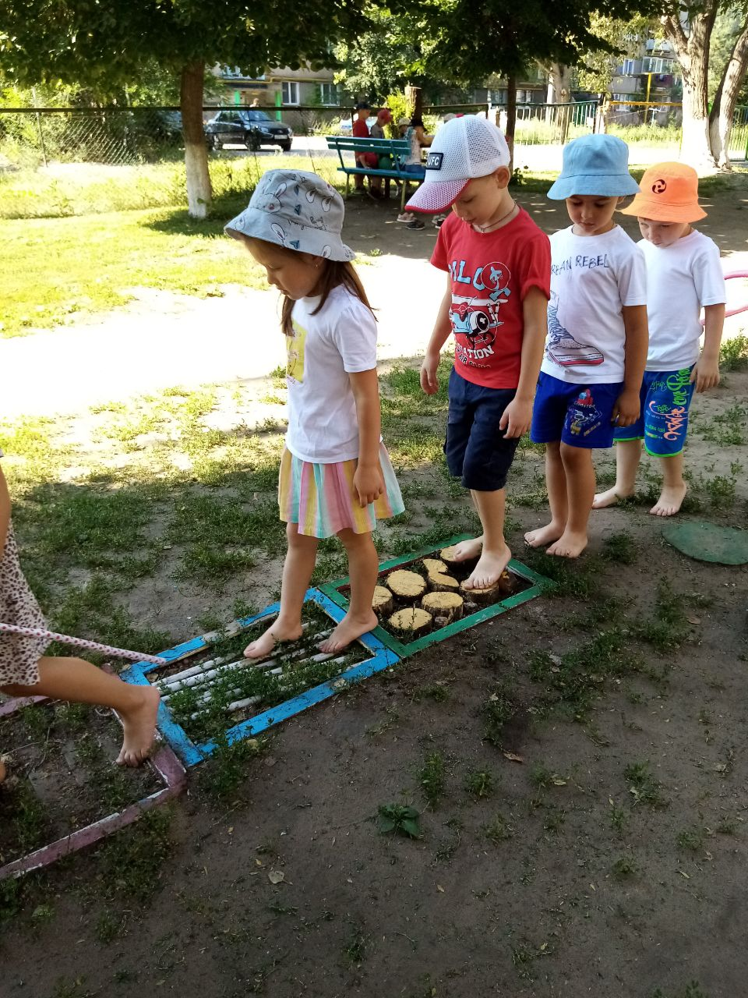

Slide 7
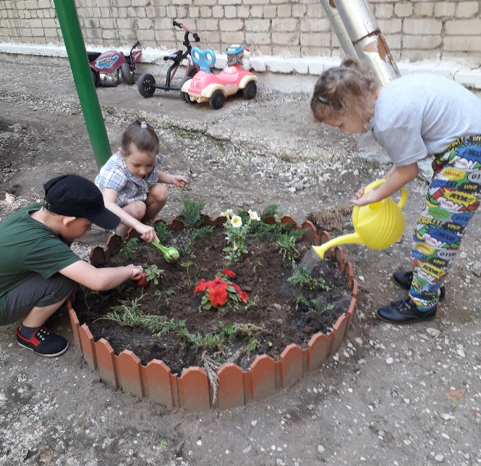
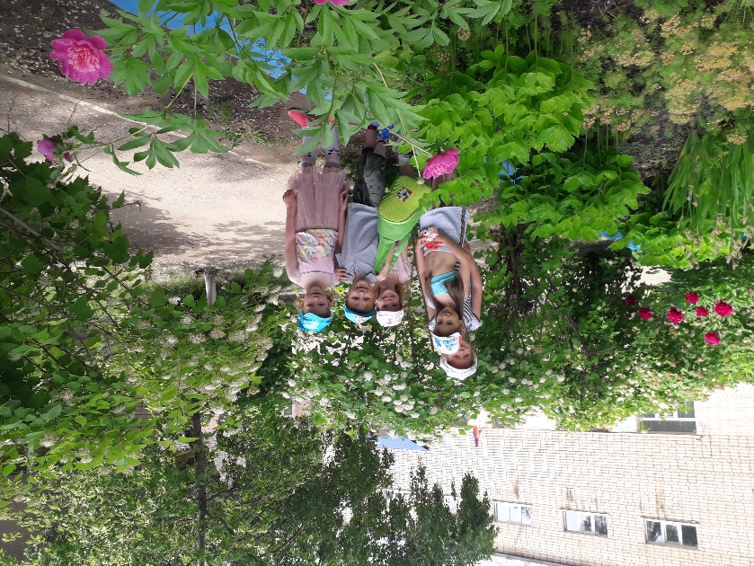
«Познаем мы мир вокруг,
Очень нравится нам тут!
Бабочки, стрекозы, муравьи и осы,
Прилетают к нам в садок и садятся на цветок,
А мы наблюдаем, рассматриваем и играем!»

Slide 8
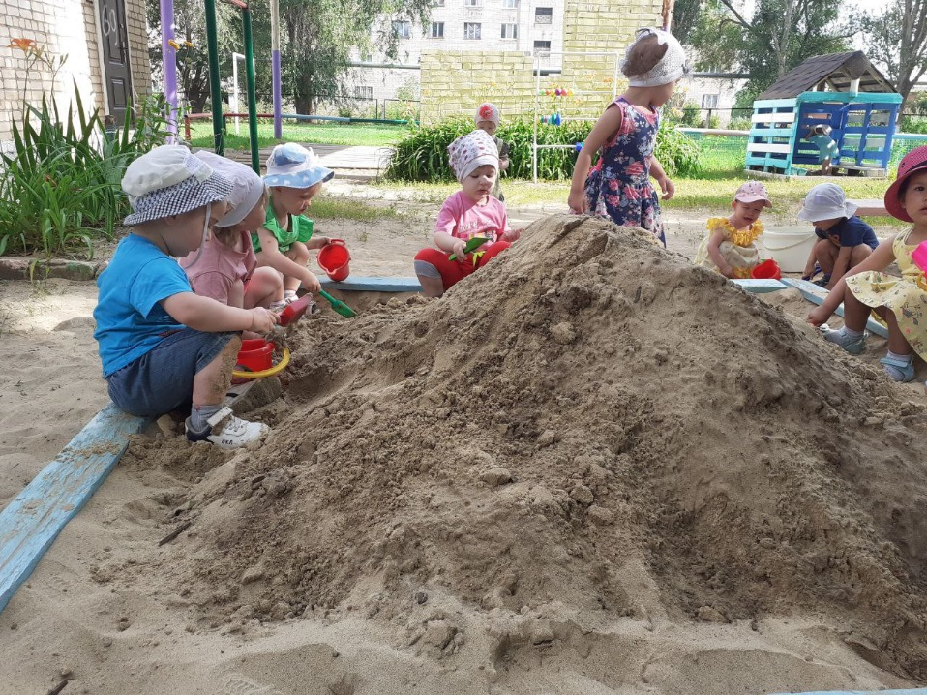
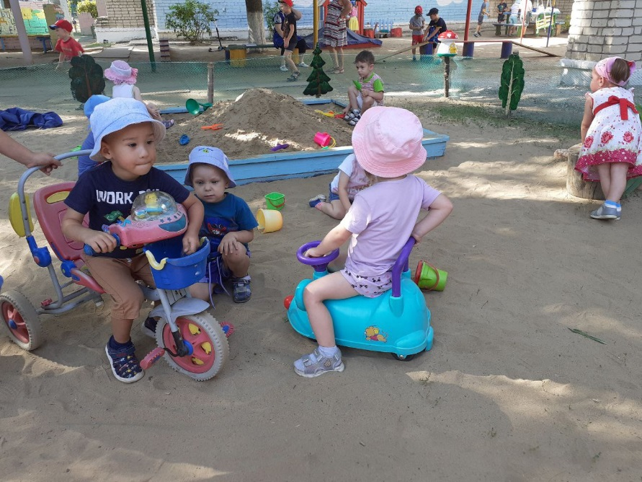
Игры с песком
«В руки мы берем совок,
В формы мы кладем песок.
Выпечка сейчас у нас
Получилась просто класс.
Вы подумайте пока.
Что печем мы из песка?»

Slide 9
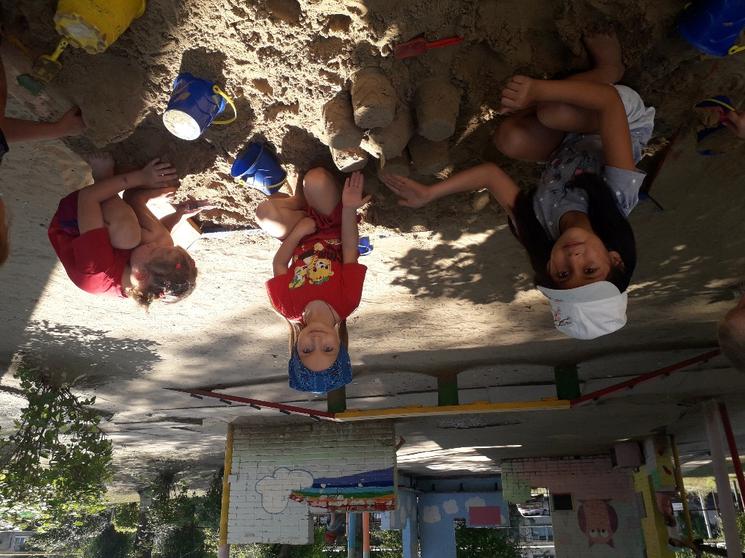
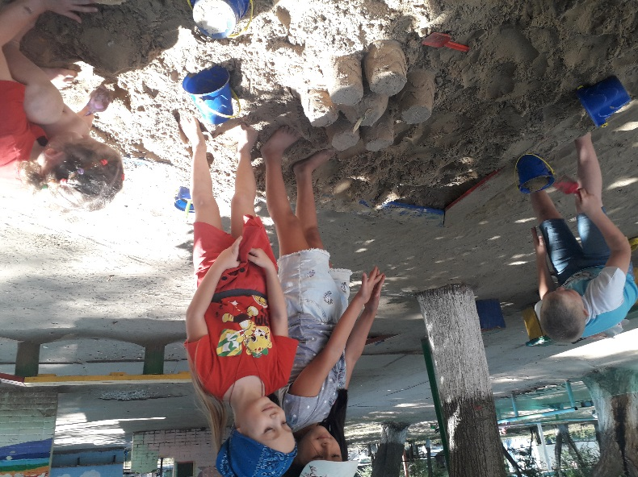
Игры с песком

Slide 10
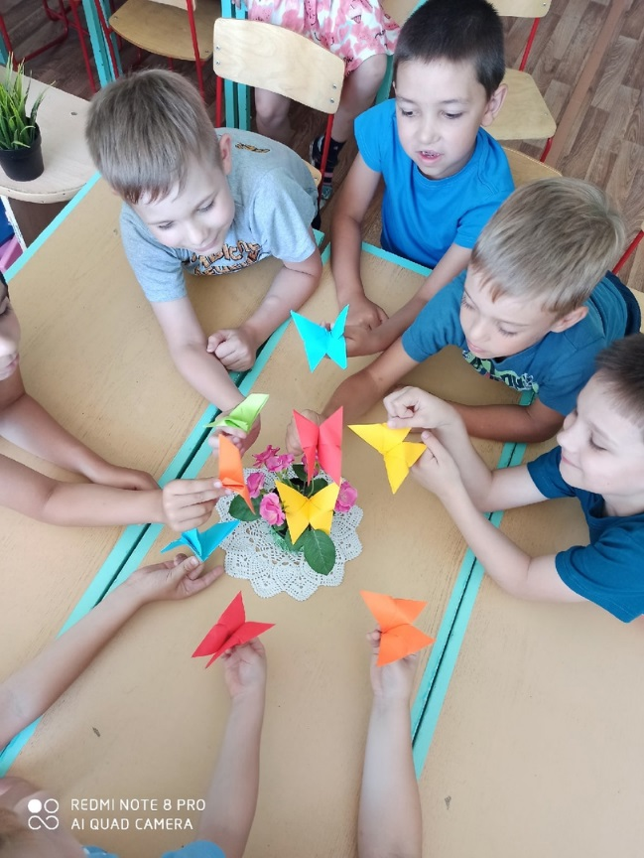
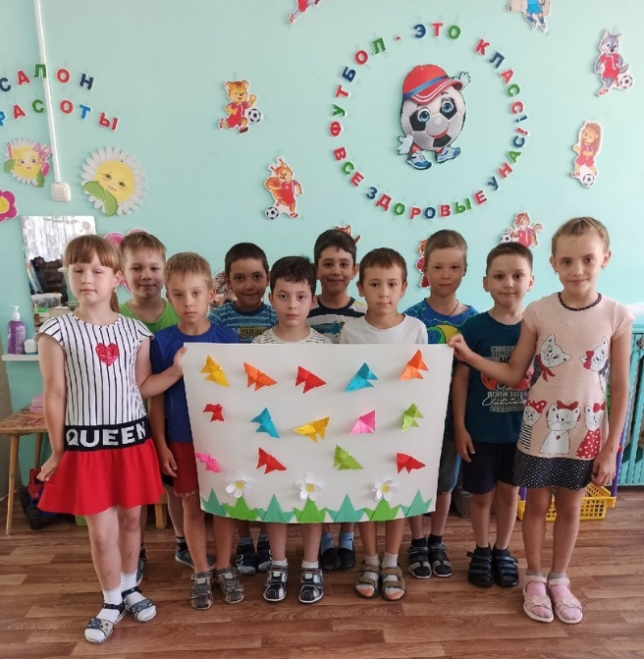
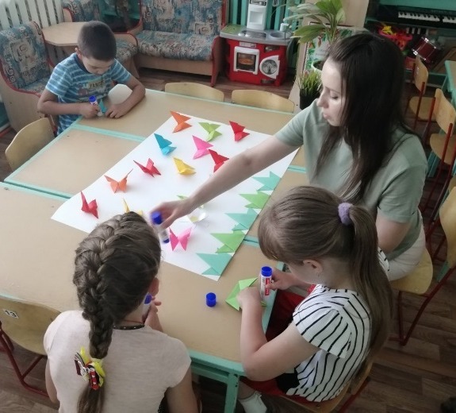
«Мы любим заниматься,
Творить и удивляться,
Рисуем, клеим, мажем,
Поделки всем покажем !»

Slide 11
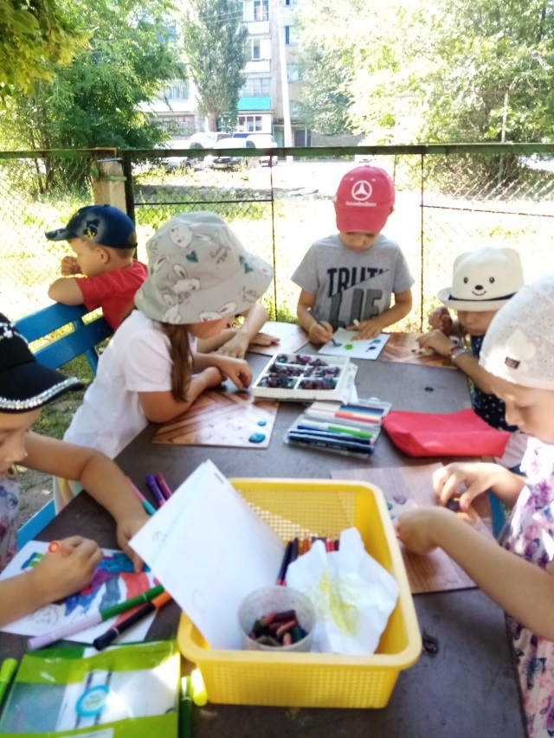
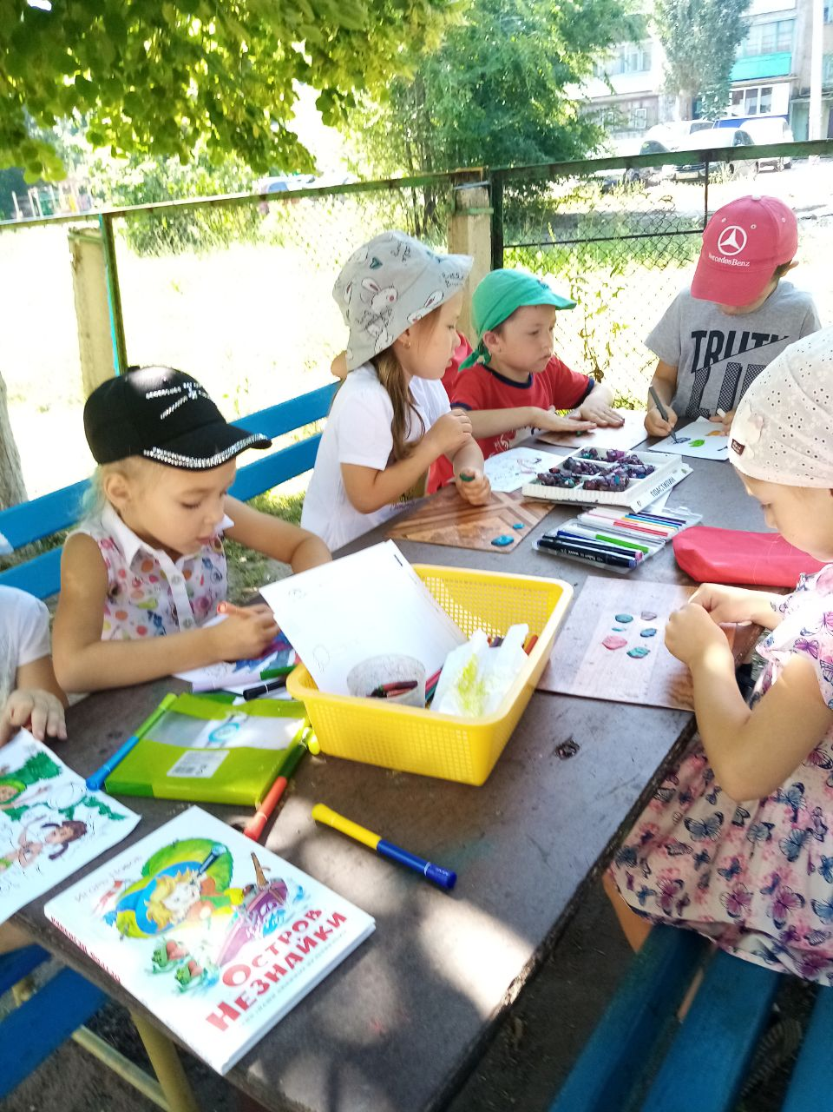
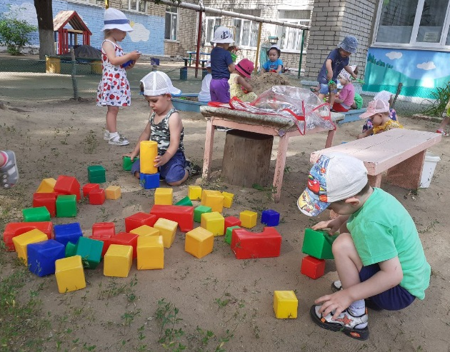
ООД на свежем воздухе

Slide 12
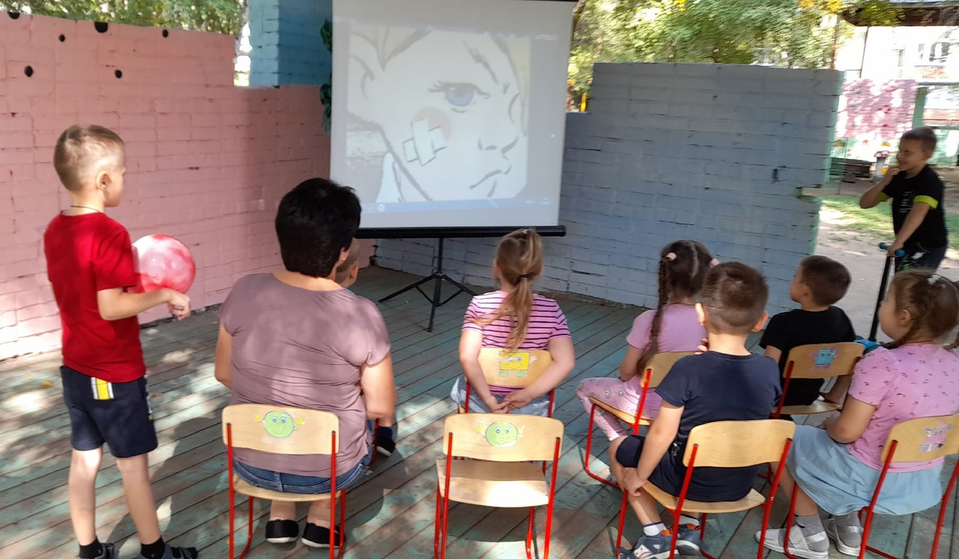
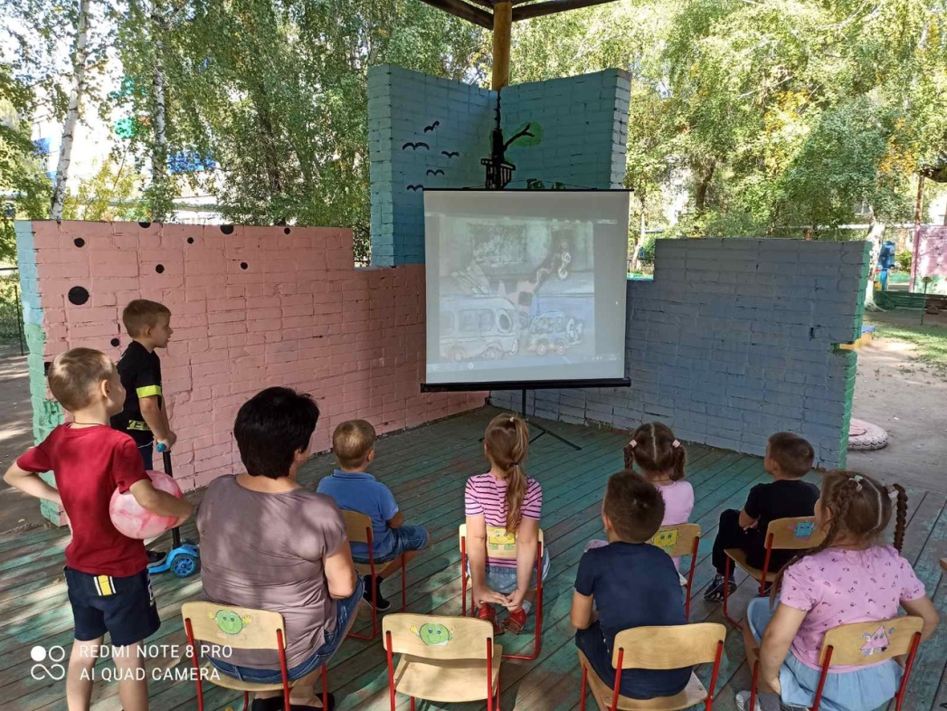
Кинотеатр под открытым небом в ДОУ

Slide 13
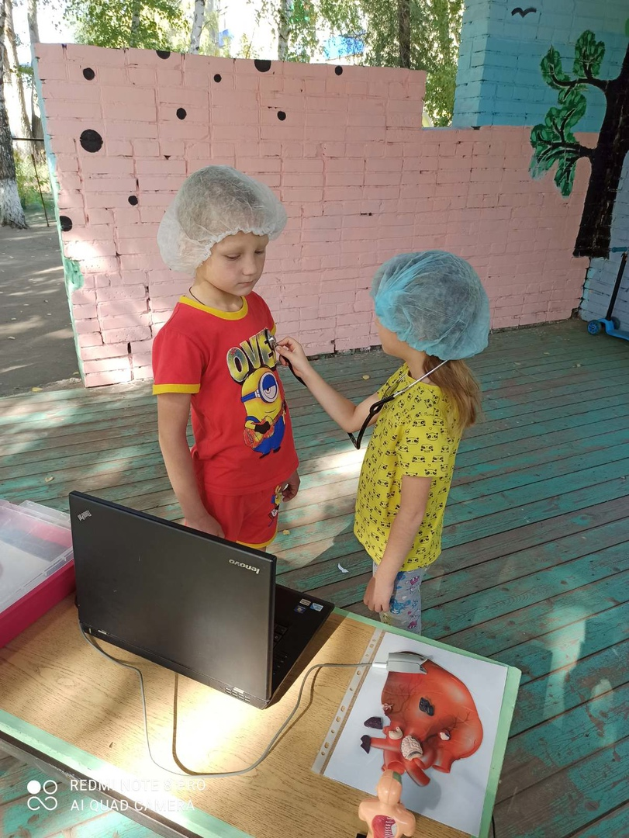
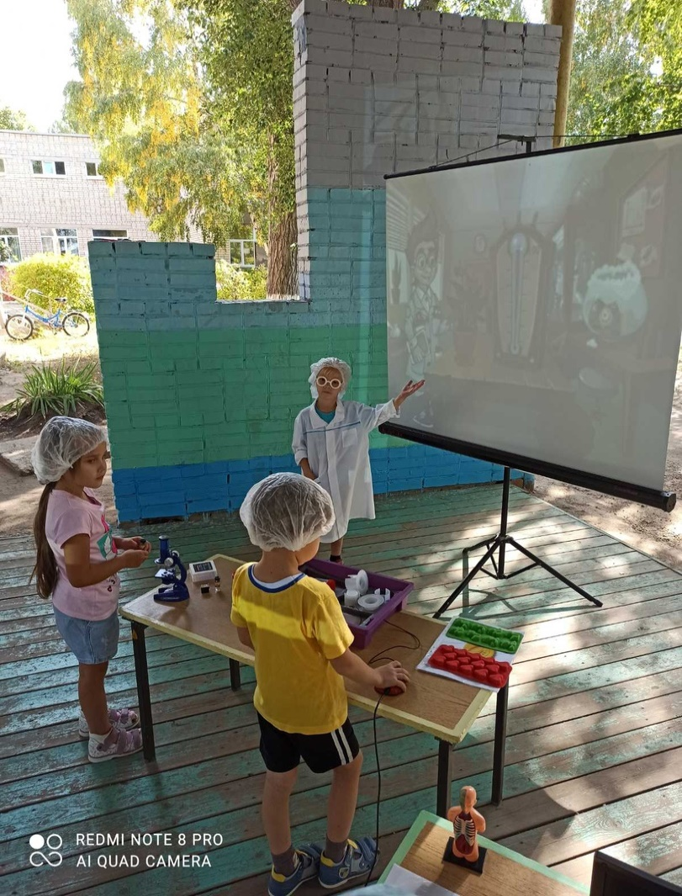
Игровая цифровая лаборатория «Наураша»

Slide 14
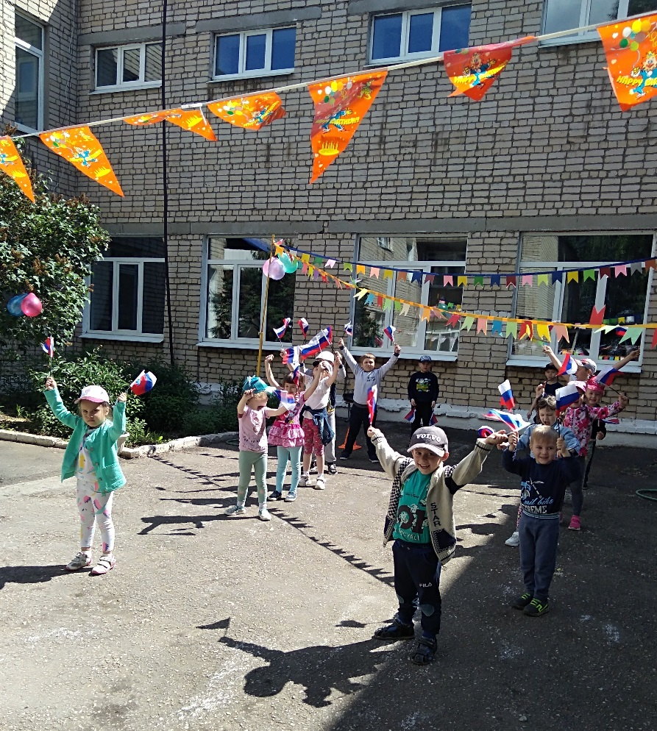
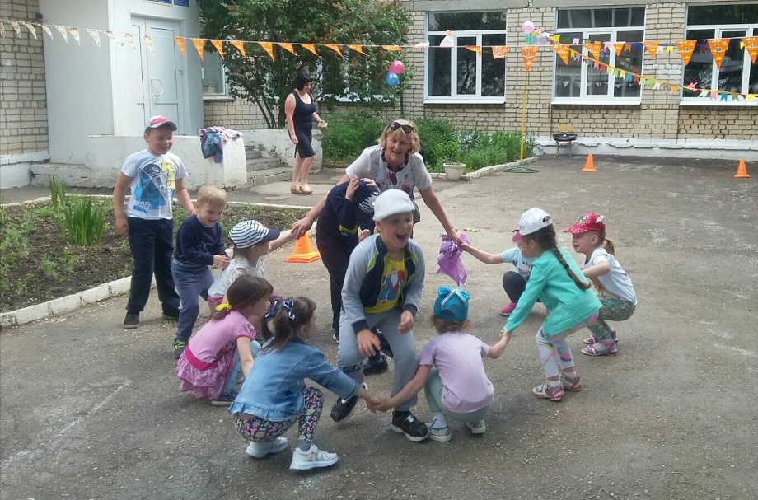
Праздники и развлечения
День защиты детей

Slide 15
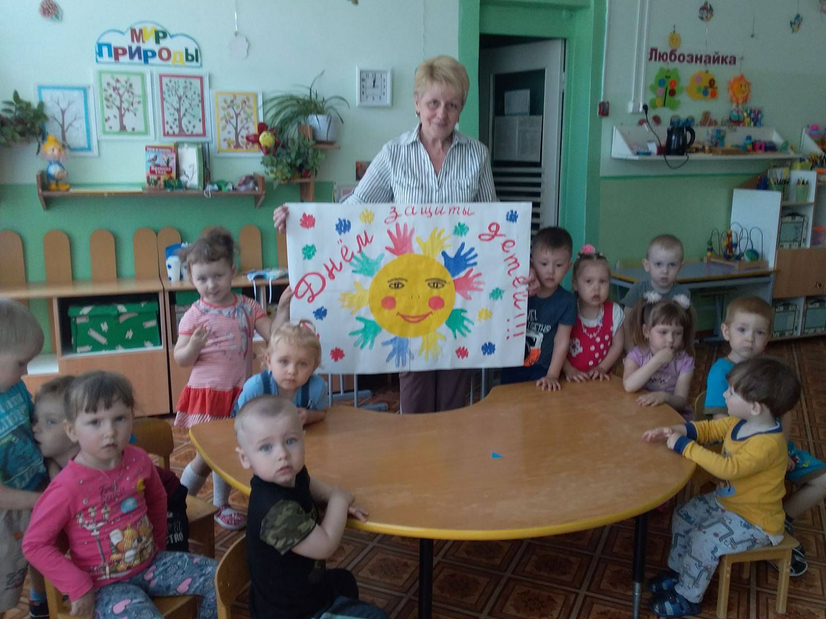
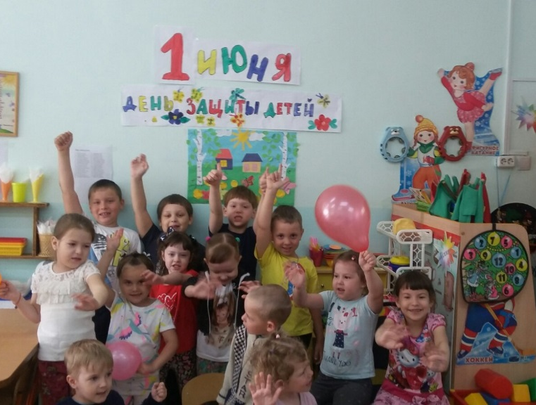
Праздники и развлечения
День защиты детей

Slide 16
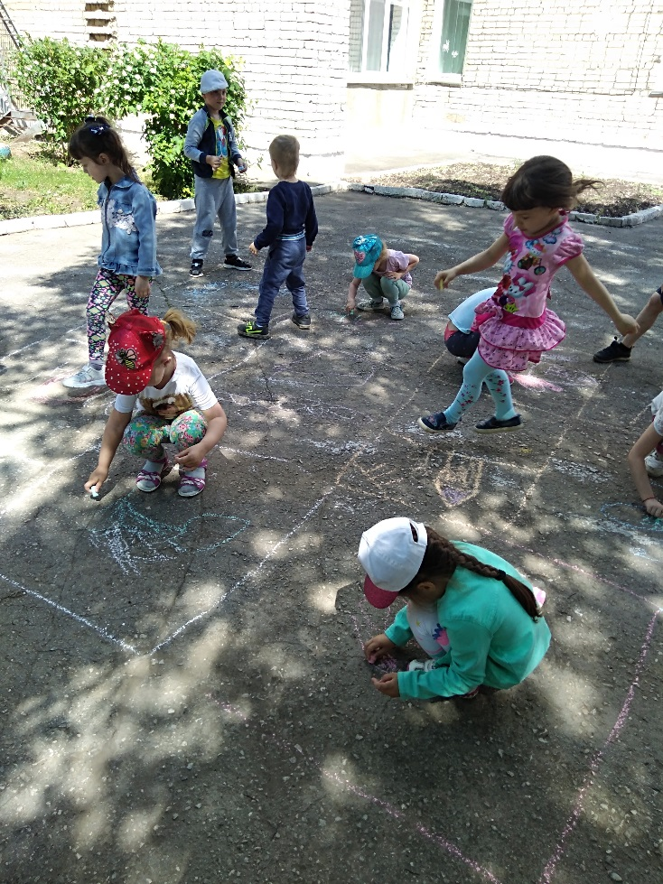
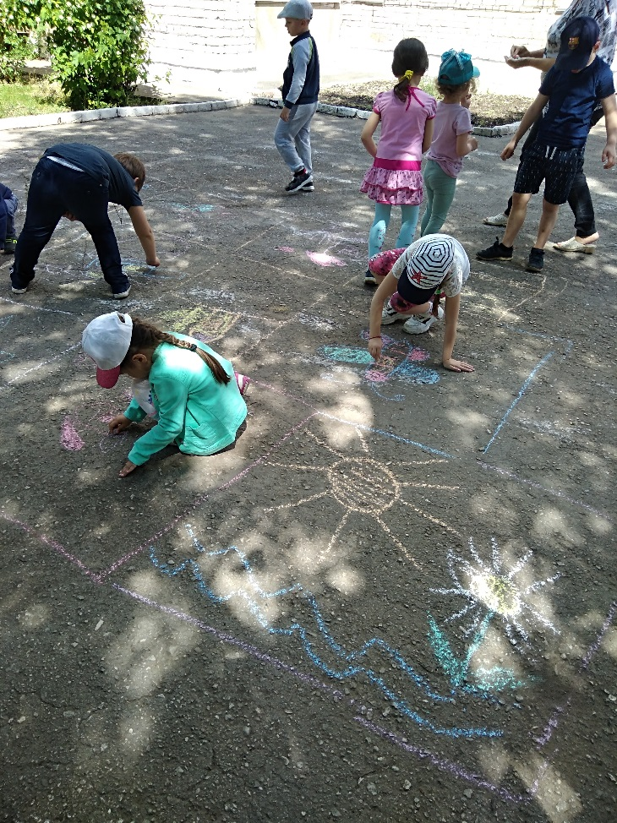
Праздники и развлечения
Конкурс рисунков на асфальте «Мы рисуем мир»

Slide 17
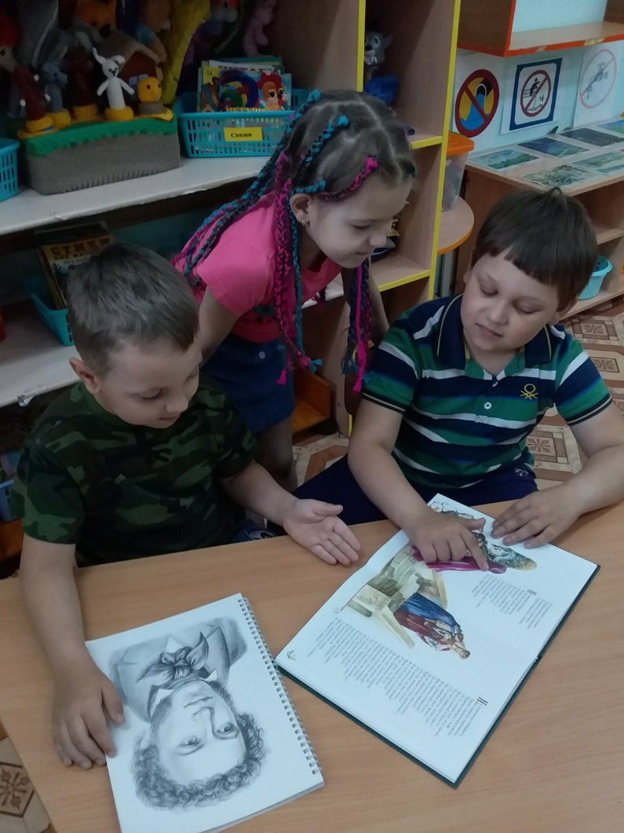
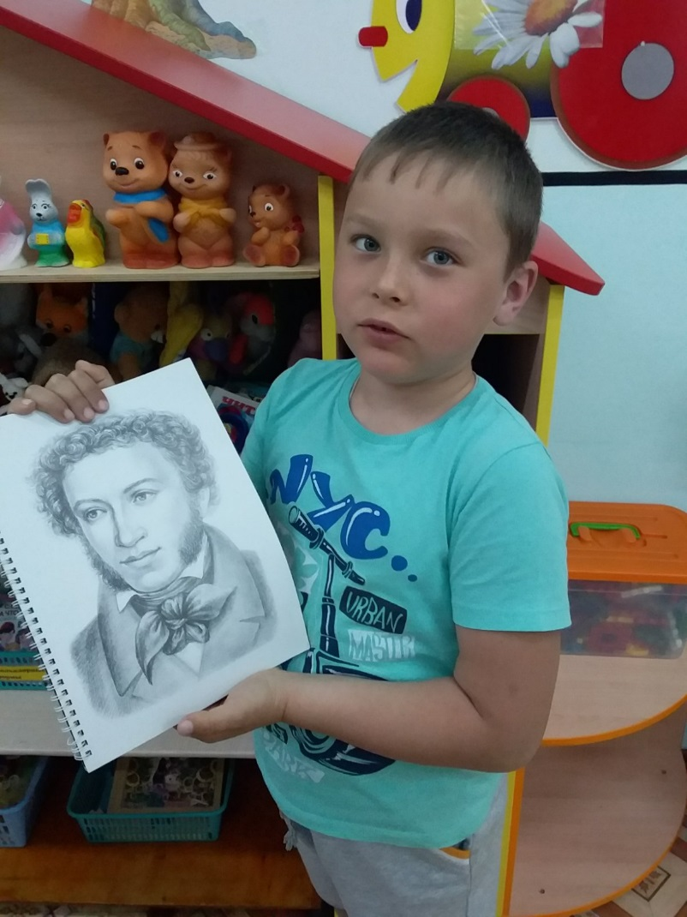
Праздники и развлечения
Пушкинский день России

Slide 18
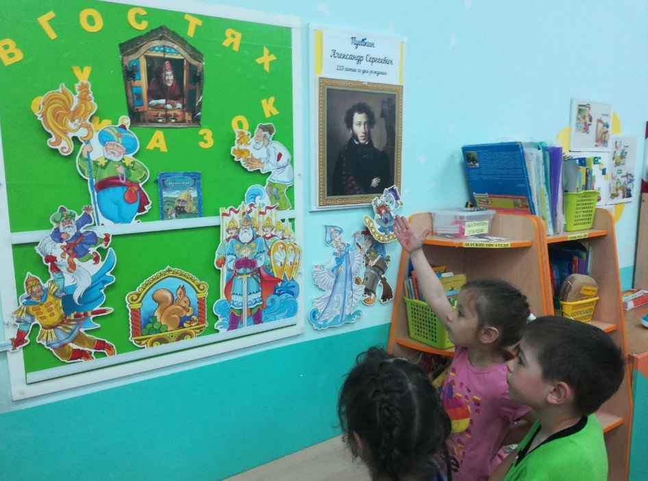
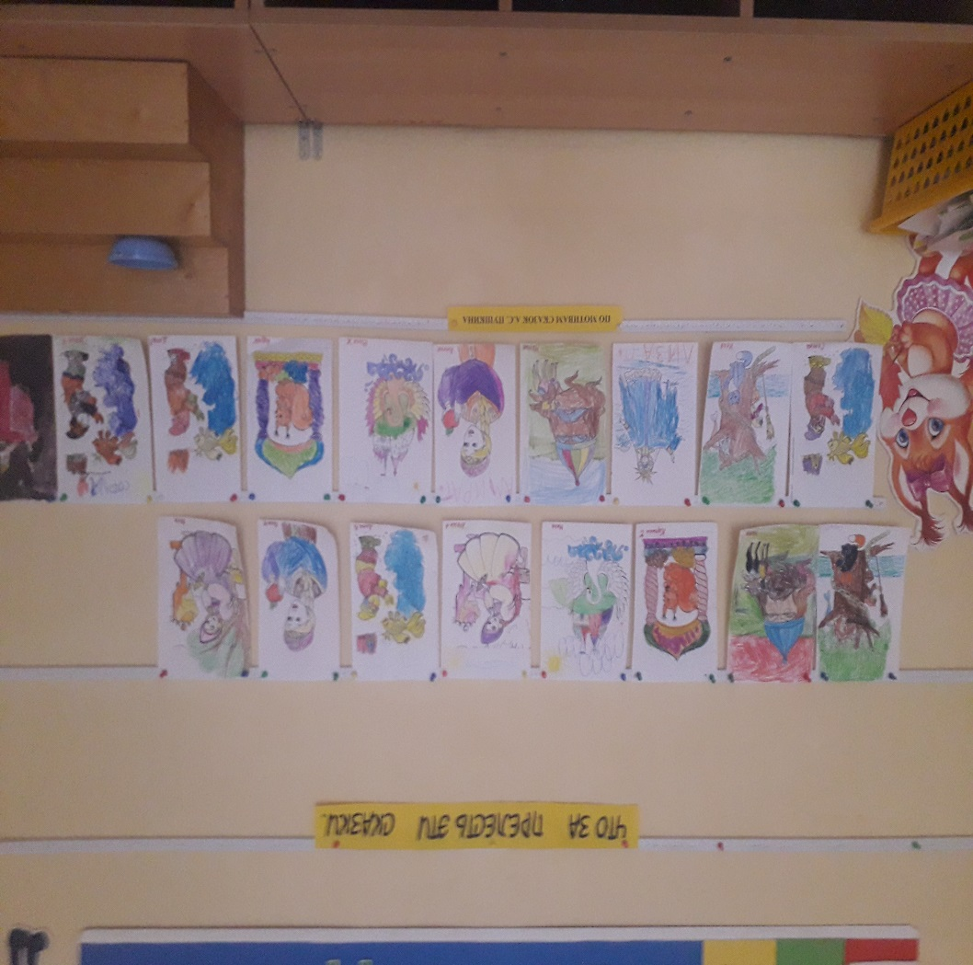
Праздники и развлечения
Пушкинский день России

Slide 19
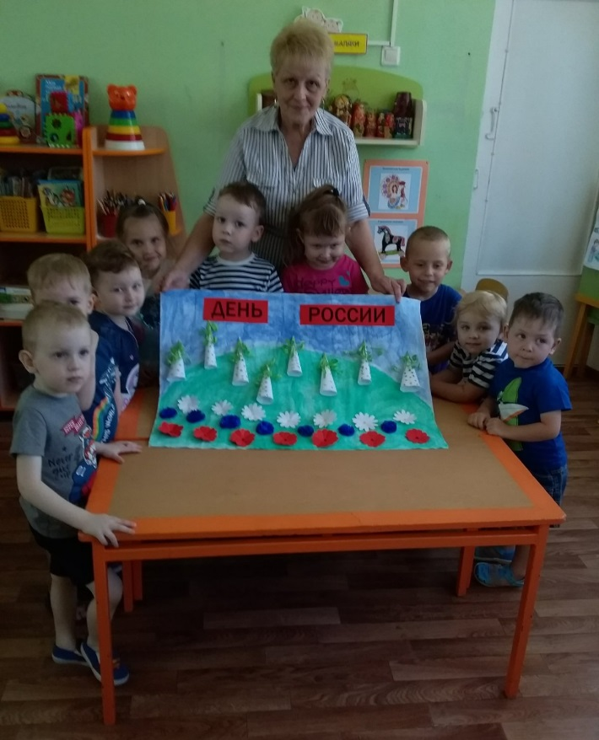
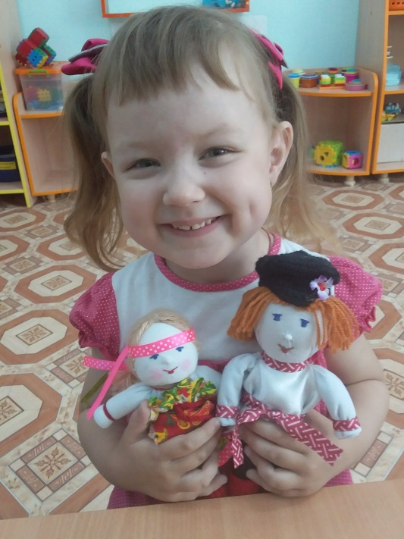
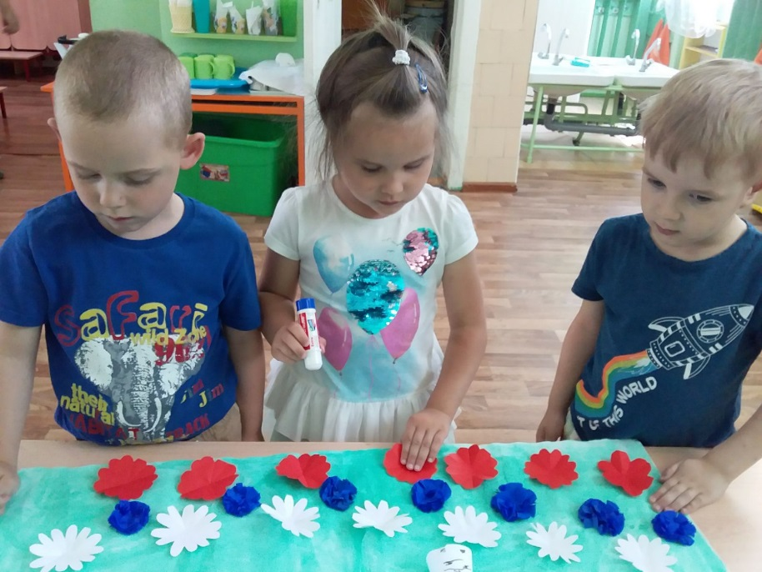
Праздники и развлечения
День России

Slide 20
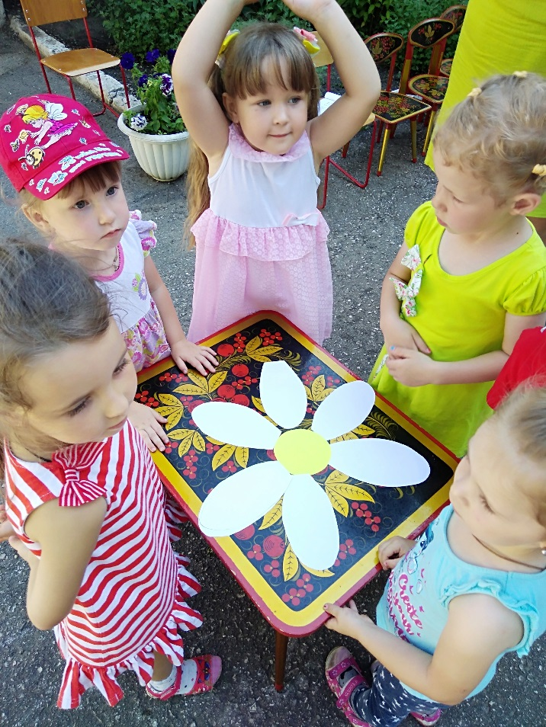
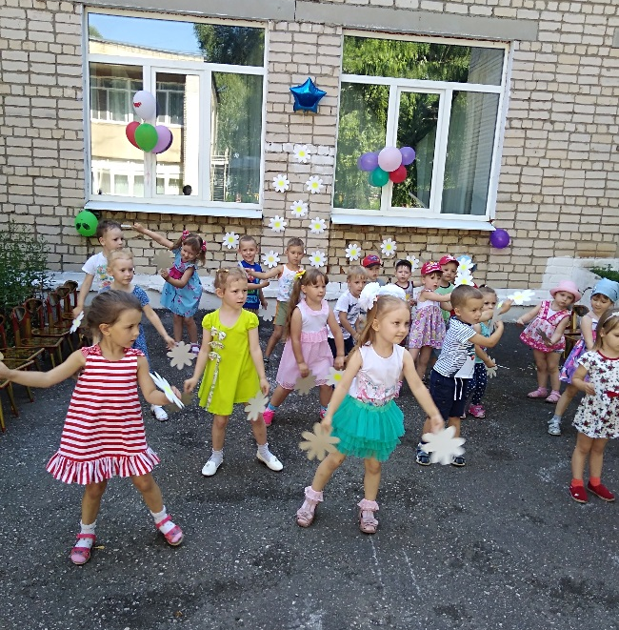
Праздники и развлечения
День семьи, любви и верности

Slide 21
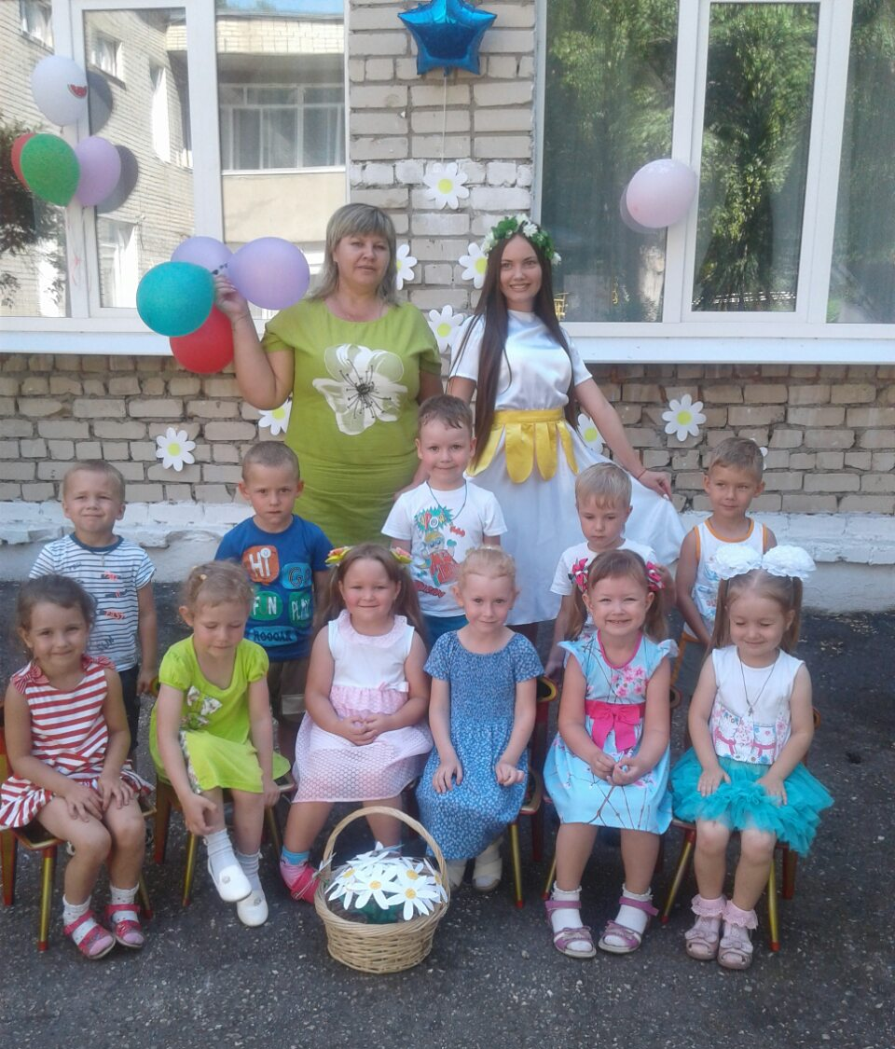
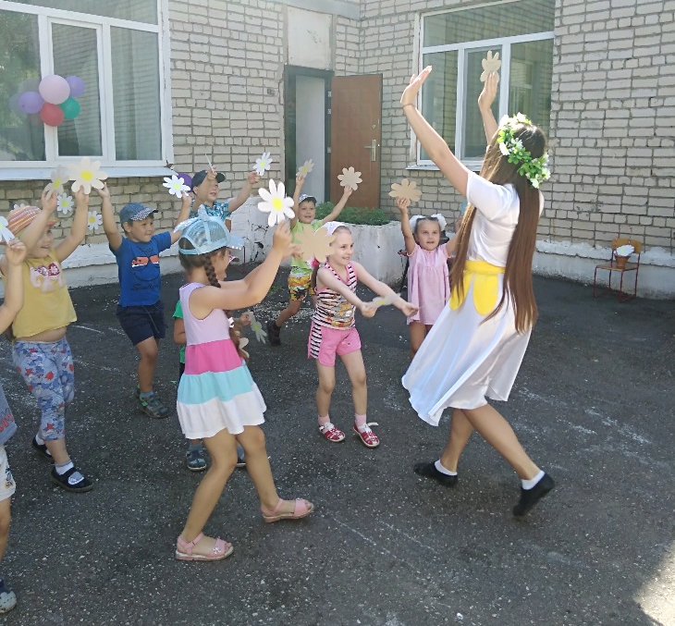
Праздники и развлечения
День семьи, любви и верности

Slide 22
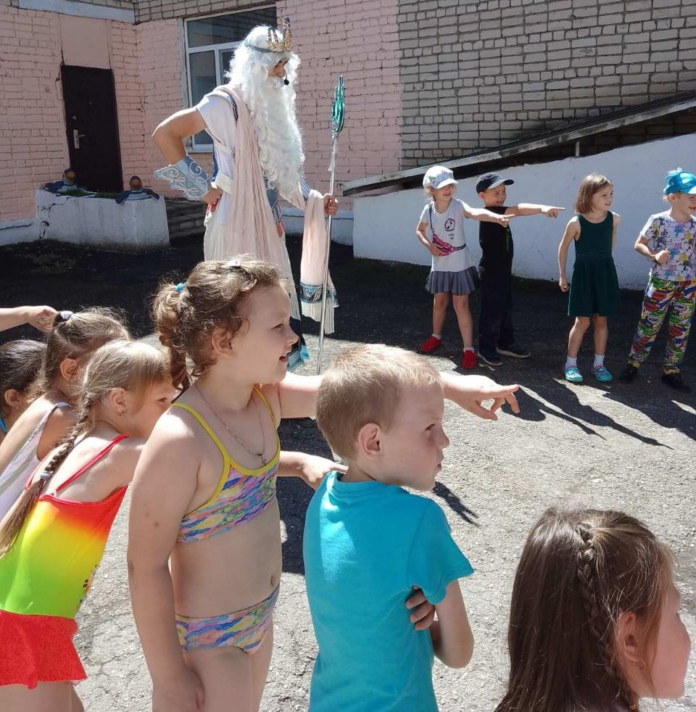
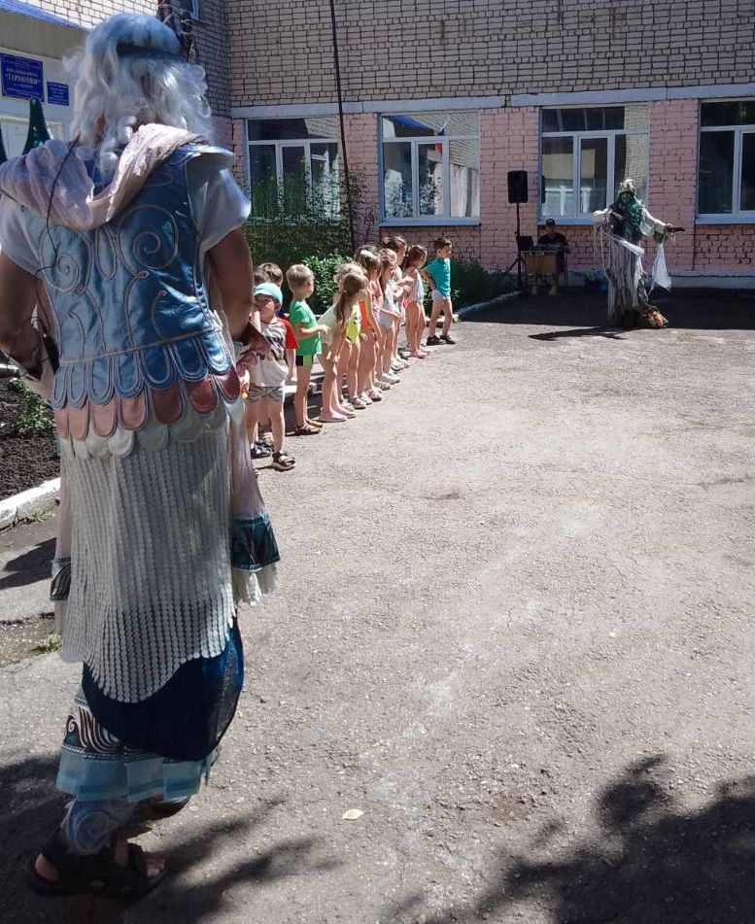
Праздники и развлечения
День Нептуна

Slide 23
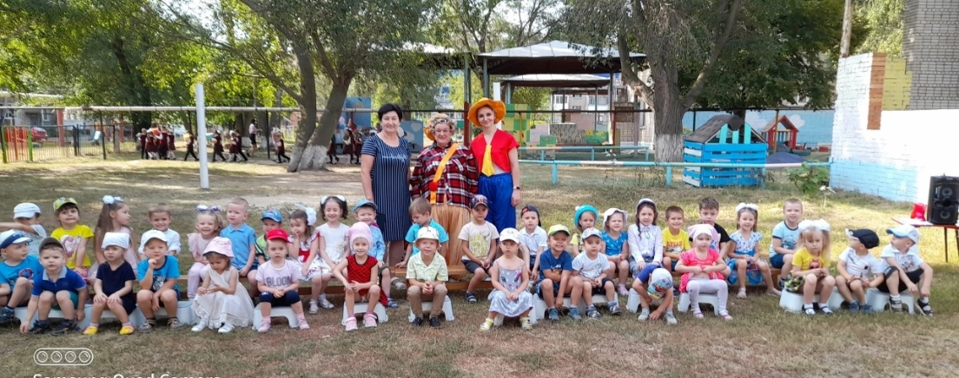
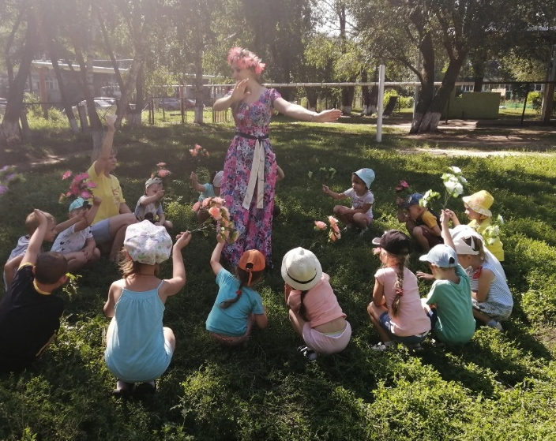
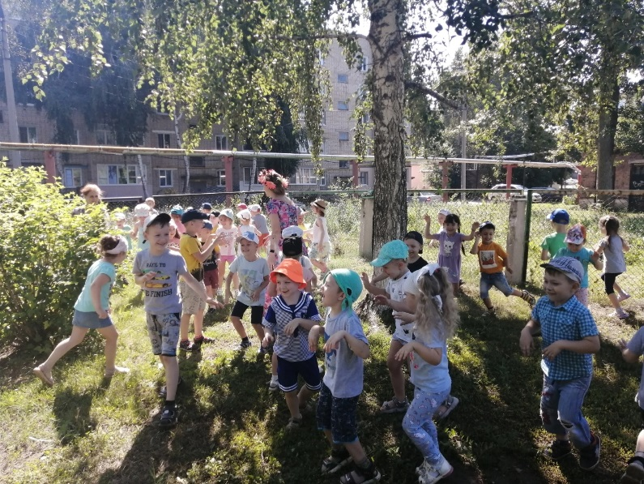
Праздники и развлечения
День дружбы

Slide 24
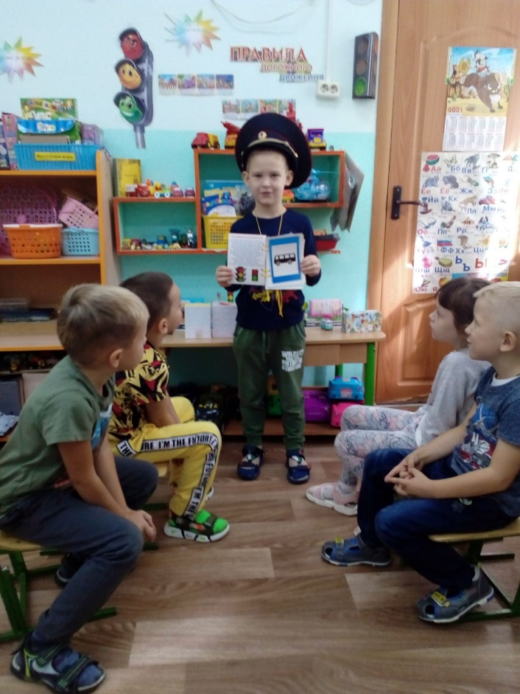
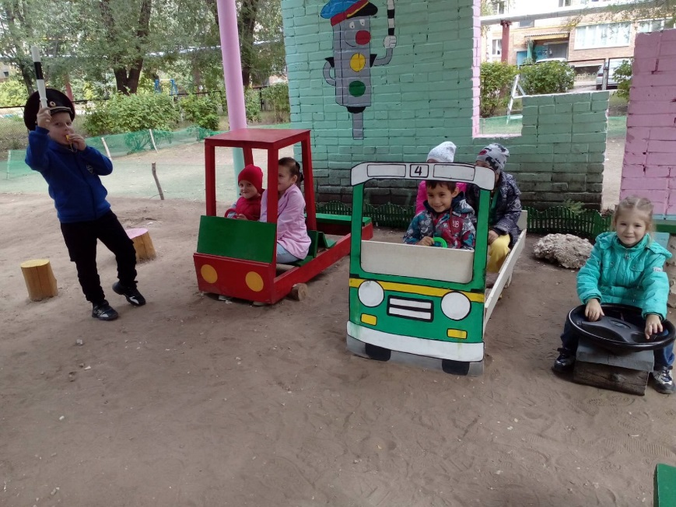
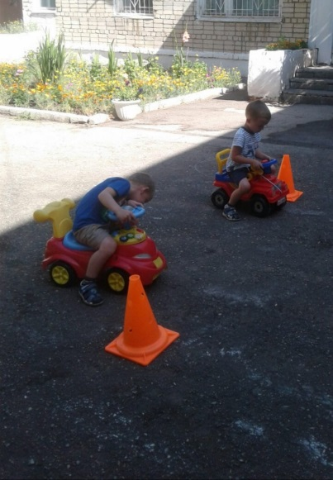
Праздники и развлечения
День Светофора

Slide 25
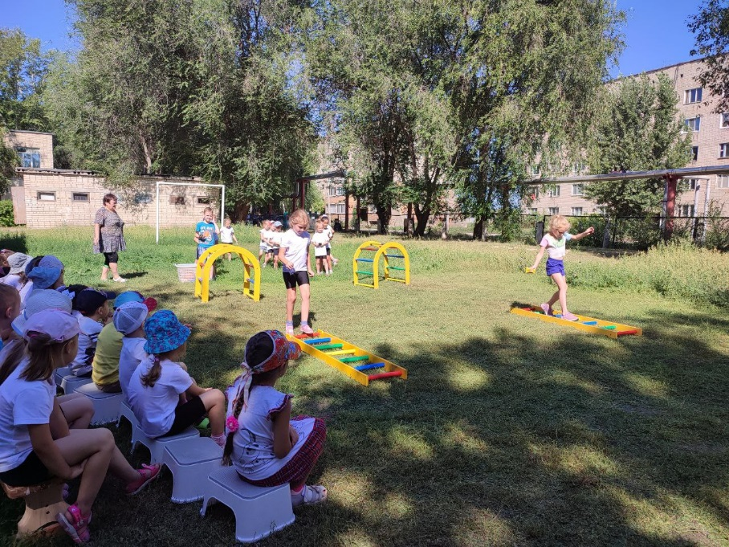
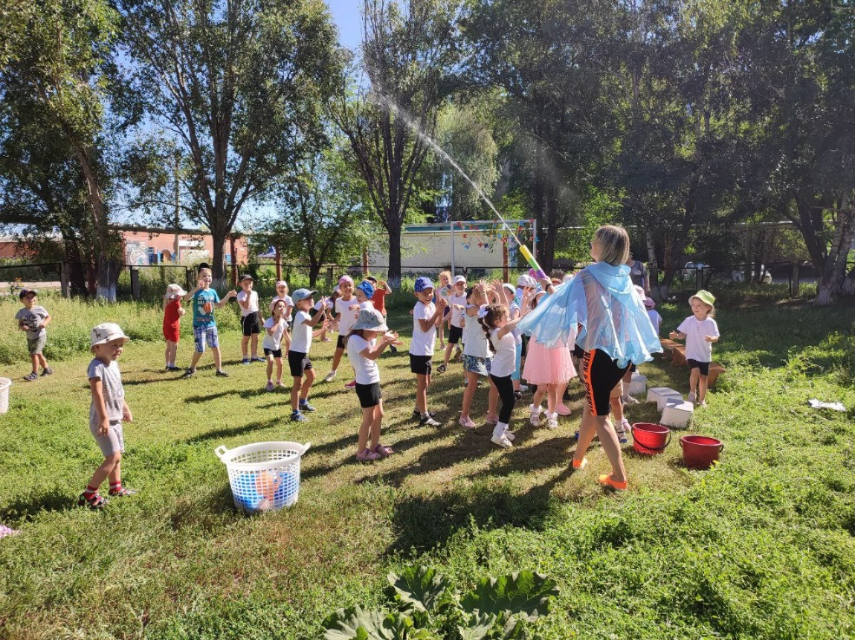
Праздники и развлечения
День физкультурника

Slide 26
Спасибо
за внимание!!!

